Slide 1
2016 QCon分享
姓名：徐贤军
时间：2016年5月

Slide 2
目 录
主题介绍及感想
不一样的程序人生
系统架构演进之路
服务化与微服务
工作中我们是如何体现的
看两张图。。

Slide 3
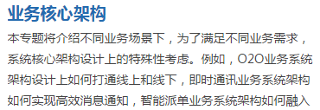
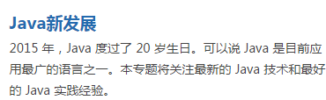


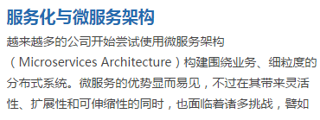
一、主题介绍及感想
程序员是可以活的很好；
我们的技术水平真的不差
欠总结、沉淀
大公司就是有底蕴，其它呵呵
英语还是蛮重要的；
业务推动技术，技术支持业务
Notes:
http://2016.qconbeijing.com/track/2929

Slide 4
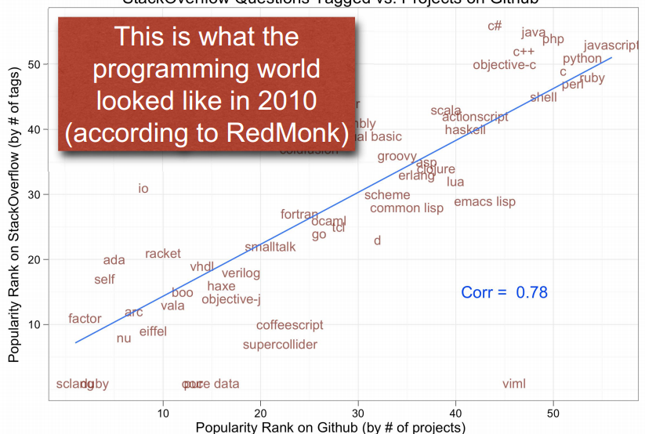
不一样的程序人生
Paul Butcher《七周七并发模型》一书作者。玩赛车。。
Notes:
《编程语言演变对开发者的意义》
今天，世界上最为流行的编程语言都非常相似，像 Java、JavaScript、C++、C#、Ruby、Python 和 PHP 等，用一种语言写的和用另外一种语言写的看起来很像。
但情况并非总是如此：在上个世纪90年代，曾发生过一场编程语言的革命。Java、JavaScript、Ruby、PHP 和 Python 都是在那十年诞生的。而现在，我们正在经历另一场语言革命。将来的十年，我们使用的语言不再是今天的这些。
演讲中将探讨这场革命背后的驱动力量，以及革命会给开发者带来什么样的影响。

Slide 5
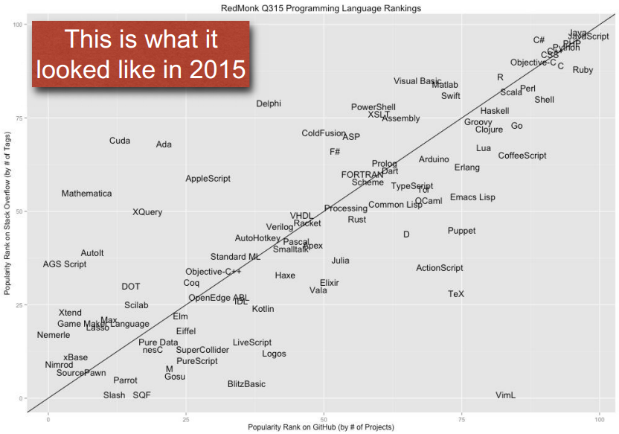
不一样的程序人生：休假是玩赛车？
Notes:
《编程语言演变对开发者的意义》

Slide 6
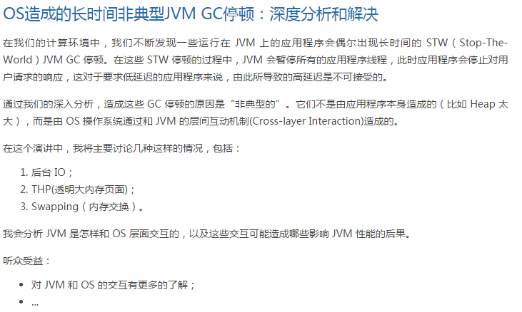
不一样的程序人生:人家是如何体会jvm的？
Notes:
http://2016.qconbeijing.com/speakers/201911

Slide 7
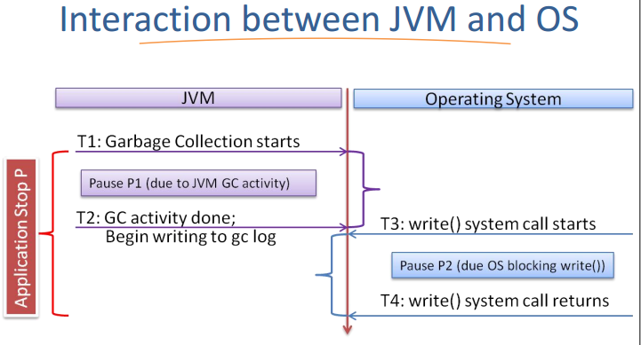
不一样的程序人生:人家是如何体会jvm的？
Notes:
http://2016.qconbeijing.com/speakers/201911

Slide 8
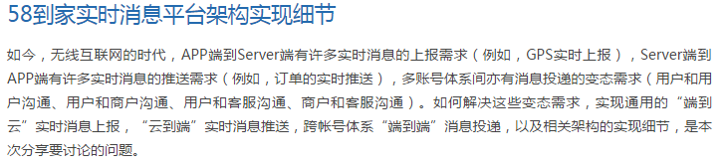
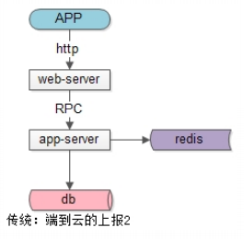
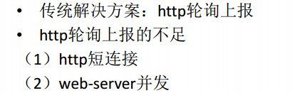
不一样的程序人生:58的态度
Notes:
http://2016.qconbeijing.com/speakers/201911
58到家通用实时消息平台架构实现细节

Slide 9
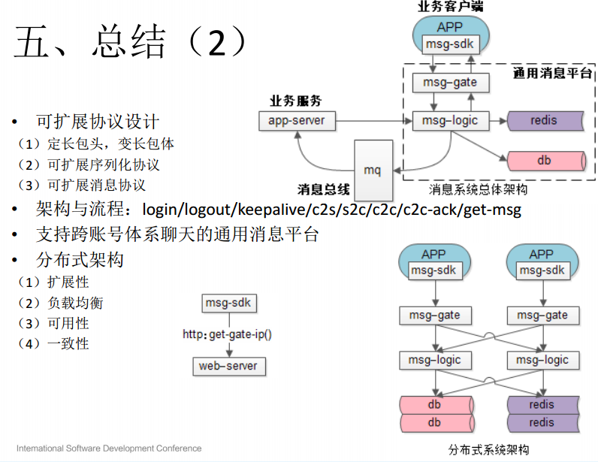
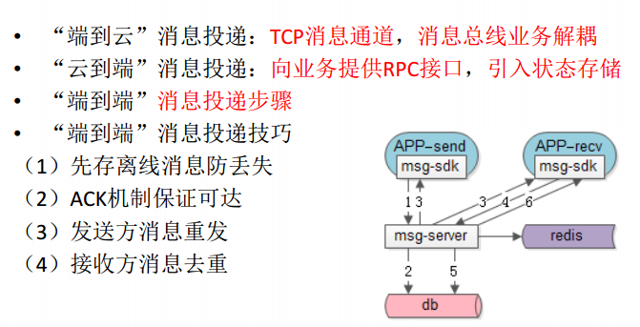
不一样的程序人生:58的态度
Notes:
http://2016.qconbeijing.com/speakers/201911

Slide 10
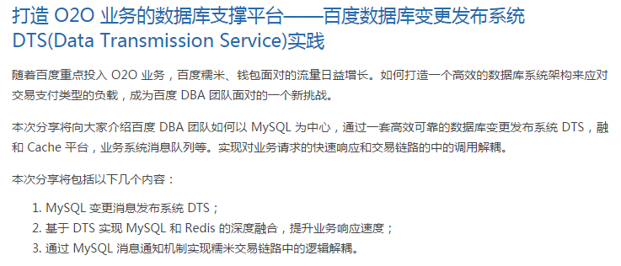
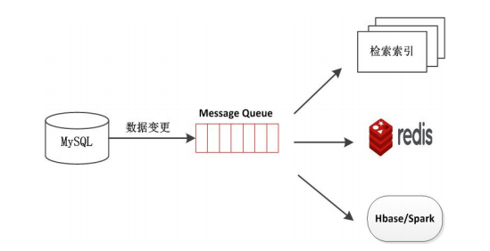
系统架构演进之路:百度DTS
Notes:
http://2016.qconbeijing.com/presentation/2838
打造 O2O 业务的数据库支撑平台——百度数据库变更发布系统 DTS(Data Transmission Service)实践

Slide 11
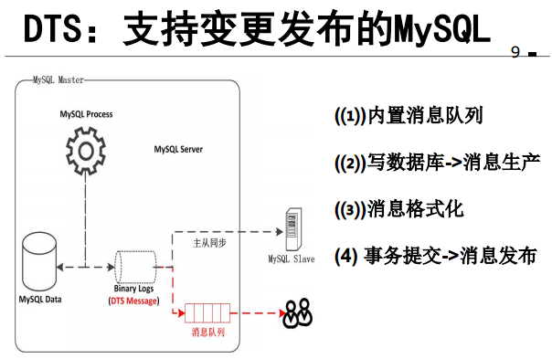
系统架构演进之路:百度DTS
Notes:
http://2016.qconbeijing.com/presentation/2838
打造 O2O 业务的数据库支撑平台——百度数据库变更发布系统 DTS(Data Transmission Service)实践

Slide 12
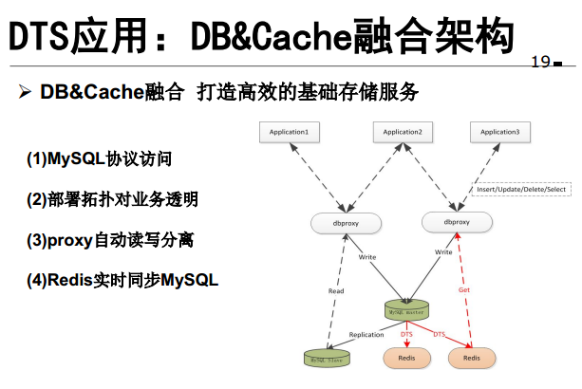
系统架构演进之路:百度DTS
Notes:
http://2016.qconbeijing.com/presentation/2838
打造 O2O 业务的数据库支撑平台——百度数据库变更发布系统 DTS(Data Transmission Service)实践

Slide 13
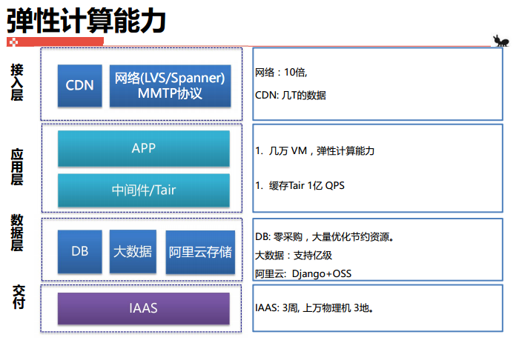
系统架构演进之路:春晚蚂蚁金服
Notes:
支付宝丝般顺滑春晚的保障机制

Slide 14
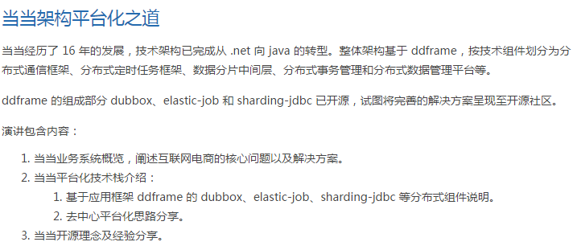
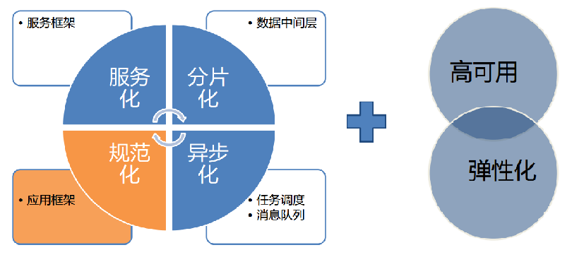
系统架构演进之路:当当哈。。。。。。
Notes:
http://2016.qconbeijing.com/presentation/2845
当当架构平台化之道

Slide 15
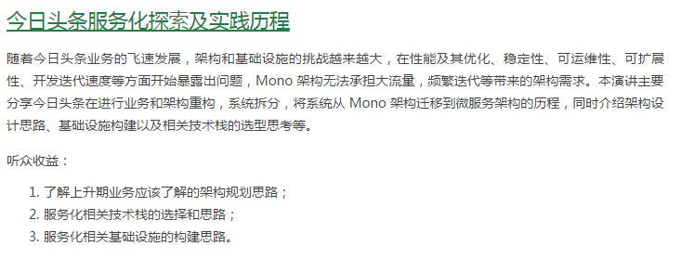
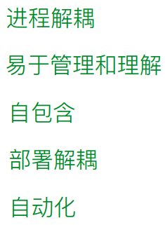
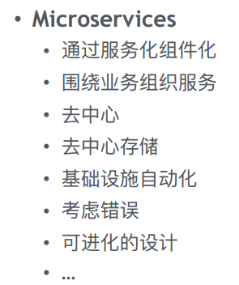

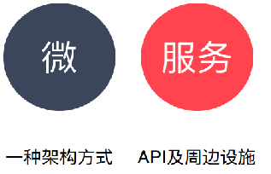

服务化与微服务系统：今日头条
Notes:
http://2016.qconbeijing.com/presentation/2820
今日头条服务化探索及实践历程

Slide 16


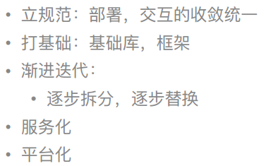
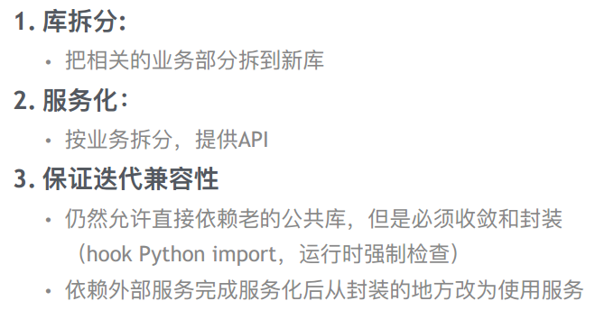
服务化与微服务系统：今日头条
Notes:
http://2016.qconbeijing.com/presentation/2820
今日头条服务化探索及实践历程

Slide 17
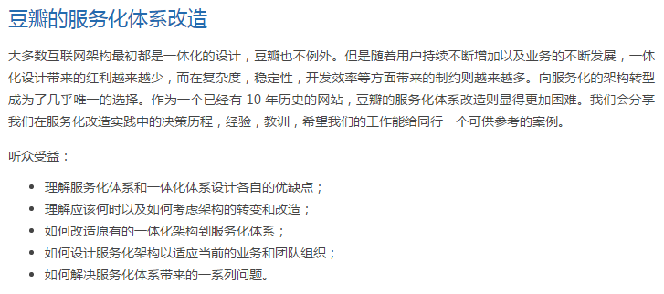
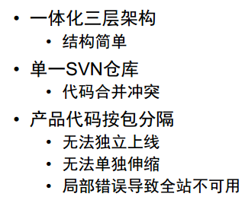

服务化与微服务系统：豆瓣
Notes:
http://2016.qconbeijing.com/presentation/2834
豆瓣服务化体系改造

Slide 18
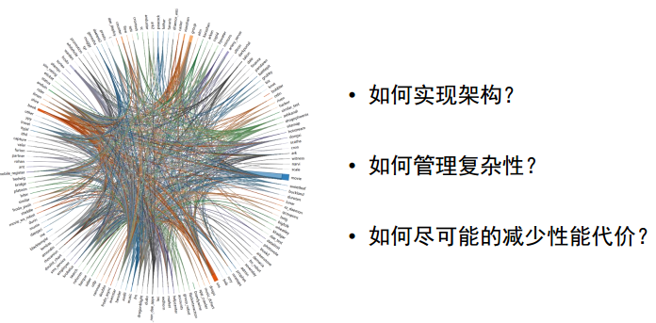
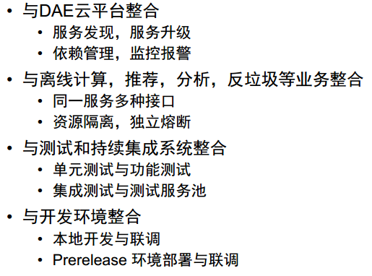
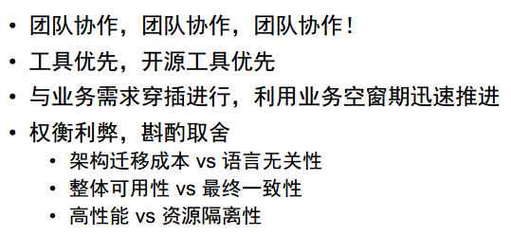
服务化与微服务系统：豆瓣
Notes:
http://2016.qconbeijing.com/presentation/2834
豆瓣服务化体系改造

Slide 19
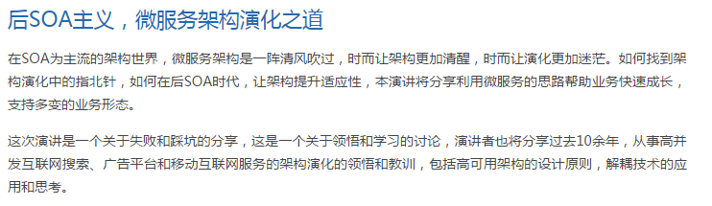
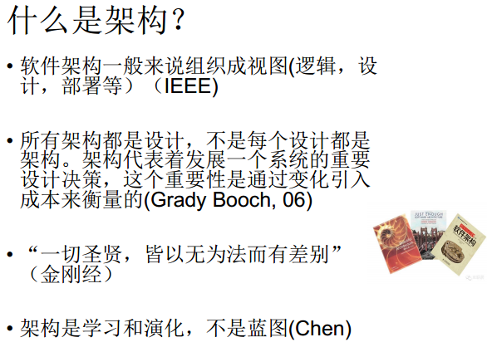
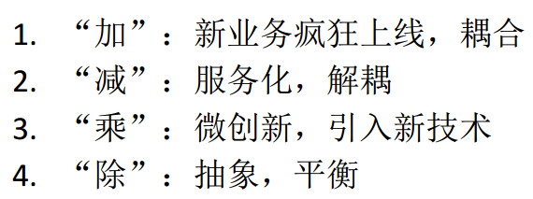
服务化与微服务系统：小米
Notes:
http://2016.qconbeijing.com/presentation/2791
后SOA主义，微服务架构演化之道

Slide 20
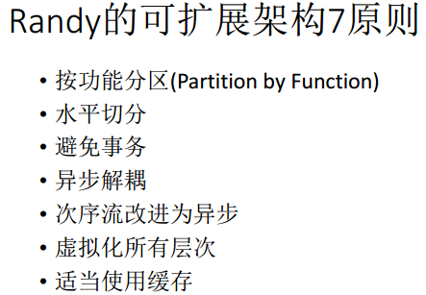
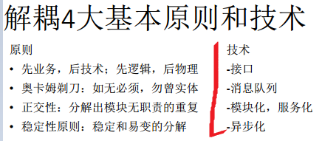
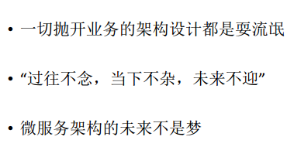
服务化与微服务系统：小米
Notes:
http://2016.qconbeijing.com/presentation/2791
后SOA主义，微服务架构演化之道

Slide 21
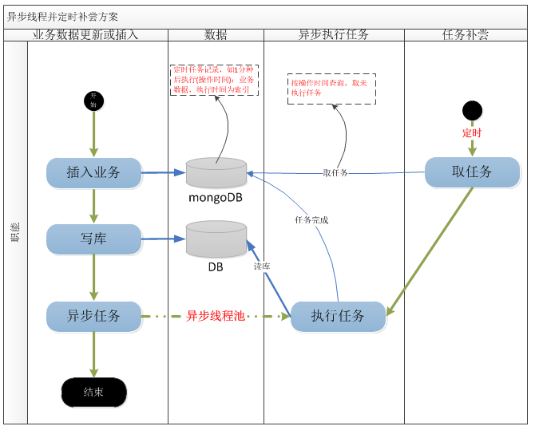
工作中我们是如何体现的：异步化-数据一致性

Slide 22
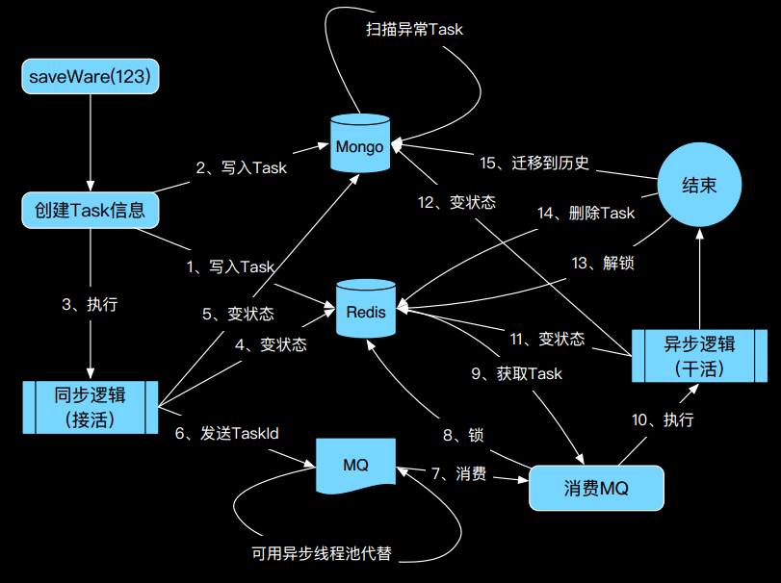
工作中我们是如何体现的：异步化-数据一致性

Slide 23
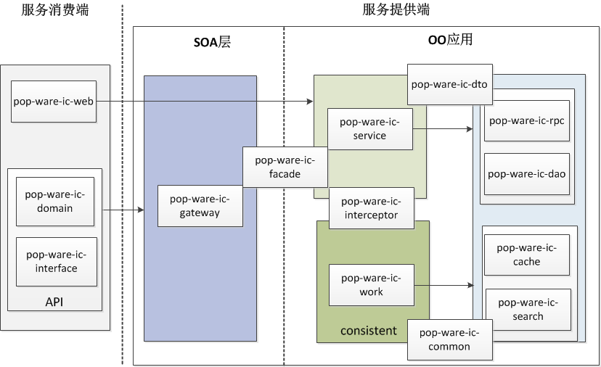
工作中我们是如何体现的：服务化

Slide 24
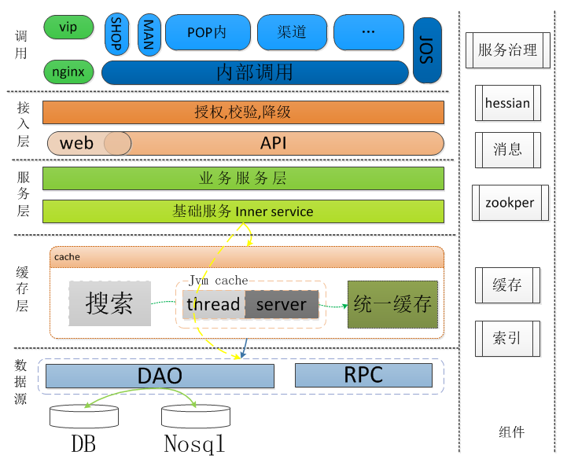
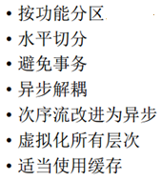
工作中我们是如何体现的：服务化

Slide 25
工作中我们是如何体现的：工具
公司的工具：
服务化/异步化：JSF、JMQ
拆分：jproxy、nosql
质量监控：UMP、ly、cap、jsf监控
运维工具：deploy,jone,logbook,bmt

Slide 26

看两张图，啥是团队
莱切斯特城
他们得了15-16英超冠军
去年他们是保级队
主教练外号补锅匠65岁了
这是他第一个联赛冠军
瓦尔迪：传说的励志哥

Slide 27

看两张图，啥是团队
这是曼联全队合影
其它牛B的球员隐身了
他们有种XJBT打法。

Slide 28
谢 谢！

